Slide 1
Filtrage réseau

Slide 2
C'est quoi un firewall ?

Slide 3
Plan
1 - Introduction
2 - Sécurisation réseau
3 - Types de pare-feux

Slide 4
Introduction

Slide 5
Introduction
Définition
C'est quoi un firewall ?
Pare-feu (firewall, garde-barrière, coupe-feu…)
Noeud à l'intersection de réseaux (en coupure)
Niveau 4 (au moins) - Transport (TCP, UDP…)
Contrôle (filtre) les paquets qui le traversent
Associé à des fonctions de routage
Objectif : fournir une connectivité contrôlée et maîtrisée entre des réseaux de différents niveaux de confiance

Slide 6
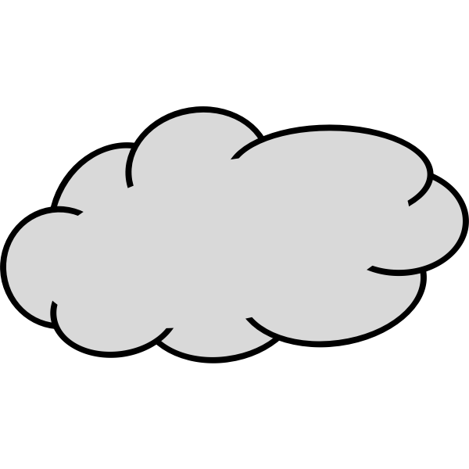
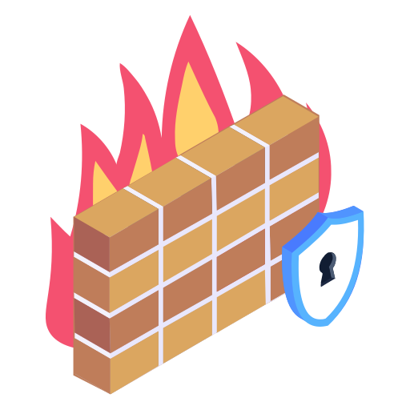
Introduction
Schéma
Exemple d'architecture réseau
Autre réseau
Réseau interne
Internet

Slide 7
Introduction
Principe du filtrage
Idée générale
Inspecte les paquets entrants, sortants et traversants le firewall
Pour chaque paquet, déroule la pile protocolaire (au moins jusqu'au niveau 4)
Puis accepte (accept) ou refuse (drop ou reject) selon
Les informations des en-têtes protocolaires
Le format et le contenu des données
Des comptes utilisateurs, informations temporelles…

Slide 8
Sécurisation réseau

Slide 9
Sécurisation réseau
Sécurité des systèmes
Pourquoi filtrer ?
Tous les systèmes ont des failles de sécurité
Les configurations (notamment par défaut) peuvent comporter des défauts
De nombreux services réseaux inutiles sont activés par défaut
=> Besoin de sécurisation du réseau

Slide 10
Sécurisation réseau
Défense en profondeur
Security everywhere
Sécuriser le réseau (idée générale)
=> Seul le trafic légitime entre et sort du réseau
Défense périmétrique
Recommandation : ne pas faire aveuglément confiance à nos défenses
=> Défense en profondeur

Slide 11
Sécurisation réseau
Politique de filtrage
Filtrer, mais quoi ?
2 approches :
La liste de blocage : définir les paquets à bloquer
Inconvénients : on peut en oublier et peu d'alertes en cas d'échec
Approche non recommandée
La liste d'autorisation : Principe de base
Tout bloquer
Autoriser uniquement les communications légitimes

Slide 12
Sécurisation réseau
Zones de confiance
Organiser son réseau
Segmentation du réseau en zones de confiance
=> Regrouper tous les noeuds ayant les mêmes besoins en sécurité
Le filtrage peut se faire entre zones de confiance
Souvent associé à un cloisonnement des réseaux physiques
Physiquement ou VLAN
Matrice des flux (filtrage) : Communications légitimes entre chaque zones

Slide 13
Sécurisation réseau
DMZ
Une zone à surveiller
De nombreuses zones peuvent être fortement filtrées
Par ex. : pour l'ensemble des machines clientes => sortie uniquement
Certains serveurs doivent être accessibles depuis l'extérieur (mail, web…)
Ils sont placées dans des zones appelées DMZ (DeMilitarized Zone)
Surveillance et filtrage spécifique
Peuvent être des points d'entrées dans le réseau

Slide 14
Sécurisation réseau
Un exemple
Schéma d'un réseau
DMZ
Wifi
Administration
Serveurs
Internet
Utilisateurs
Visiteurs

Slide 15
Types de pare-feux

Slide 16
Types de pare-feux
Pare-feu sans état
Le plus simple/ancien
Stateless firewall - filtrage simple
Règles simples basées sur les entêtes protocolaires
Adresses source et/ou destination
Ports (UDP, TCP)
Protocoles utilisés
Options…
Rapide et efficace
Limites :
Chaque paquet traité indépendamment
Règles complexes et/ou nombreuses

Slide 17
Types de pare-feux
Pare-feu à états
Avec de la mémoire
Statefull firewall
Suivi des connexions des protocoles à états (TCP)
Vérifie la conformité d'un paquet dans son contexte
Autorisation implicite des réponses
Permet un filtrage plus poussé
Allège l'écriture des règles
Limites :
Nécessite plus de ressources (mémoire, CPU…)

Slide 18
Types de pare-feux
Pare-feu applicatif
Fouille complète
Deep Packet Inspection (DPI)
Déroule l'intégralité de la pile protocolaire - examine les données
Vérifie la conformité du paquet avec les protocoles utilisés
Permet le filtrage de protocoles difficile (ex : FTP)
Nécessite une connaissance du protocole applicatif
Inconvénient : impossible dans le cas de chiffrement de bout en bout
Spécialisation
Les WAF (Web Application Firewall) spécialisé dans HTTP

Slide 19
Types de pare-feux
Pare-feux personnels
Chacun son pare-feu
Logiciel filtrant le trafic entrant/sortant d'une unique machine
Avantage : permet un filtrage interactif
Un service parmi d'autre => moins sûr

Slide 20
Conclusion
Notion de pare-feu
Architecture réseau, zones de confiance et DMZ
Différents types de pare-feux

